Slide 1
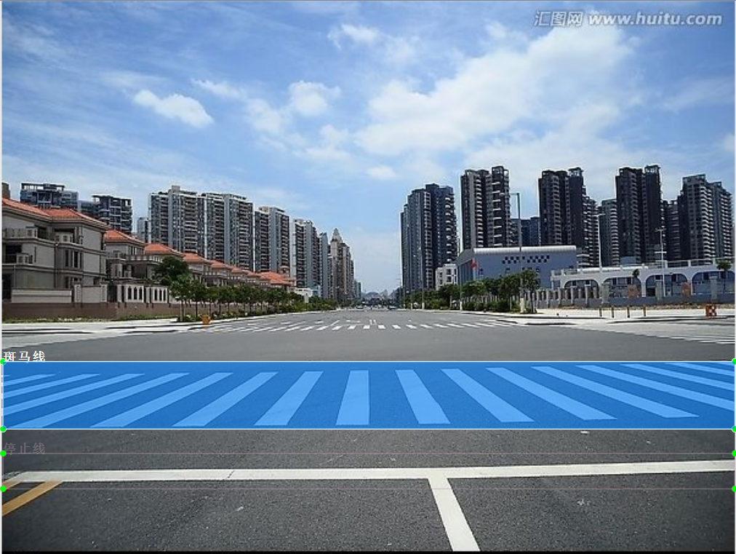
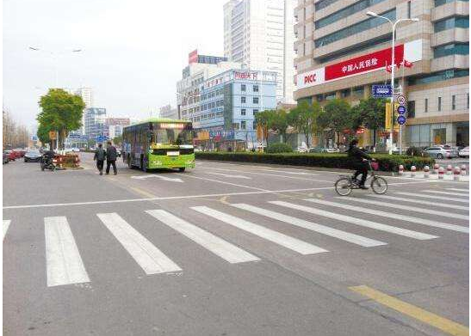
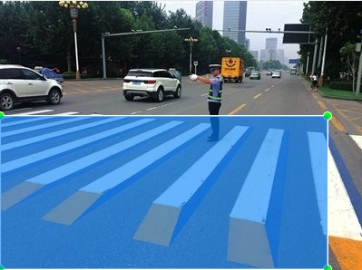
斑马线
标注原则：
1、宁愿少标，也不错标
2、对于异形角度扭曲的标线，应该用多个box框选，框可以有部分重叠

Slide 2
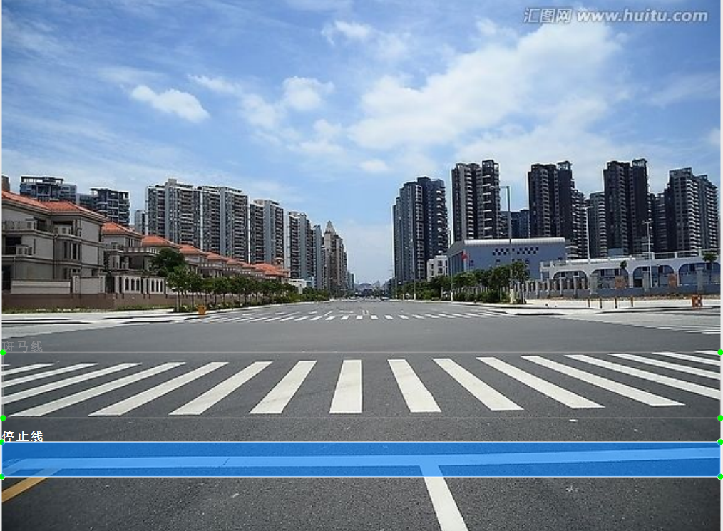
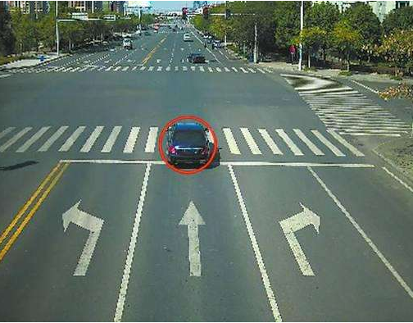
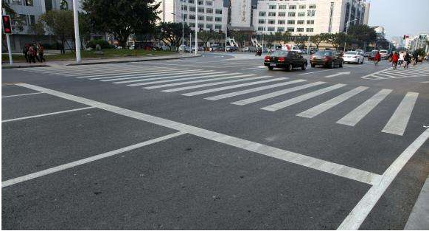
停止线
标注原则：
1、框内一定要包含直角特征，如图中绿圈所示。
2、对于异形角度扭曲的标线，应该用多个box框选，框可以有部分重叠

Slide 3
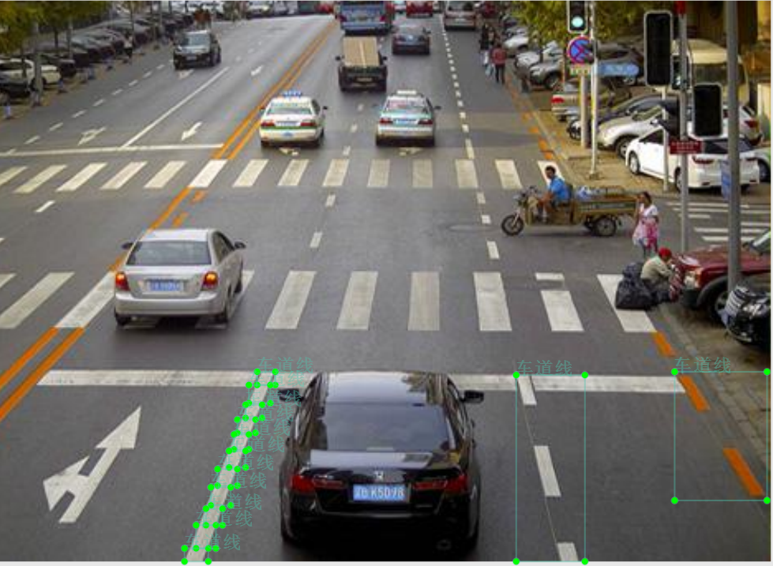
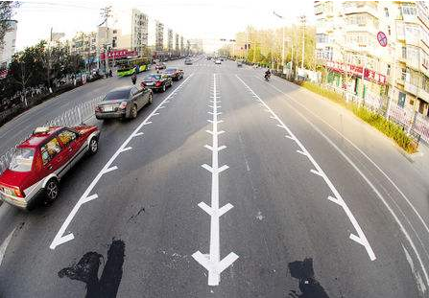
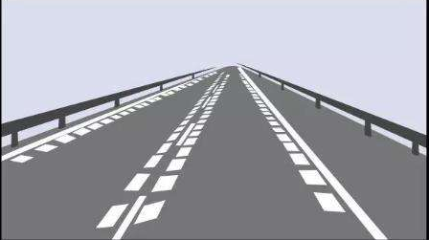
车道线
分为实车道线，虚车道线，导向车道线
标注原则：
1、尽量标全，太远的地方特征实在不明显可以不标注。
2、对于异形角度扭曲的标线，应该用多个box框选，框可以有部分重叠
虚车道线
虚车道线
实车道线
导向车道线
虚车道线

Slide 4
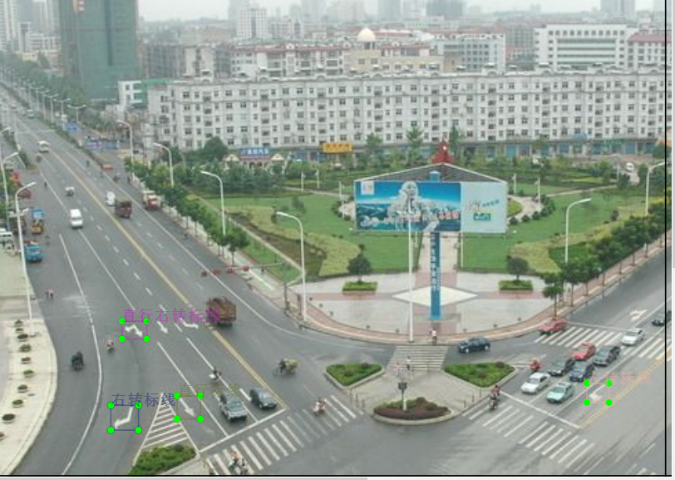
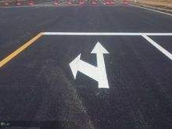






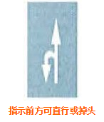


导向箭头
分为直行，左转，右转，直行或左转，直行或右转，掉头，直行或掉头，左转或掉头，左转或右转
标注原则：
1、尽量一个框标全，太远的地方特征实在不明显可以不标注。
2、对于异形角度扭曲的标线，可用两个或三个框标注，框之间应有大量重叠
直行或左转

Slide 5
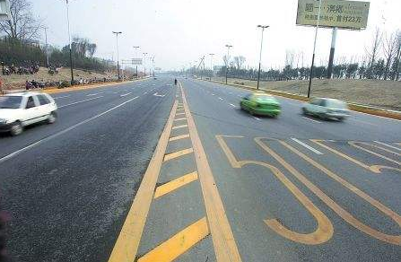
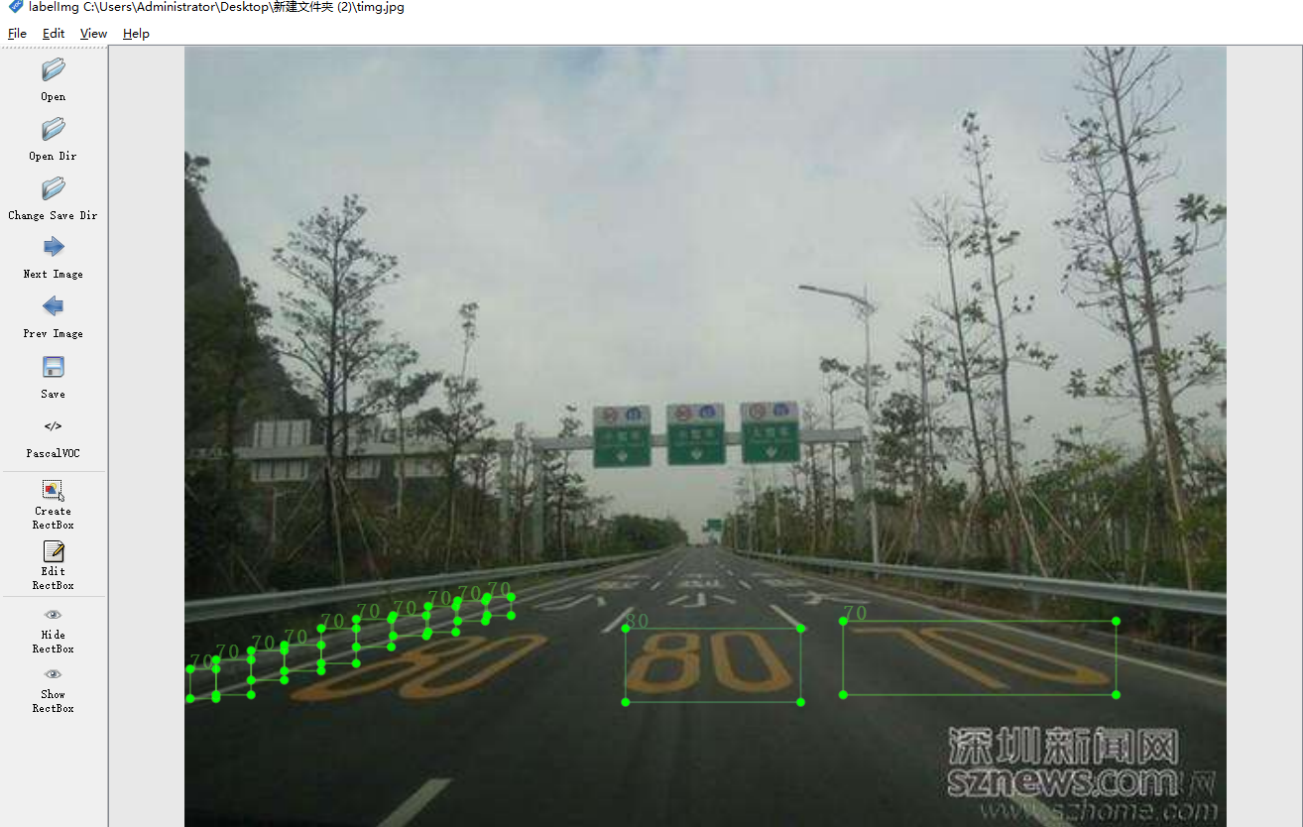
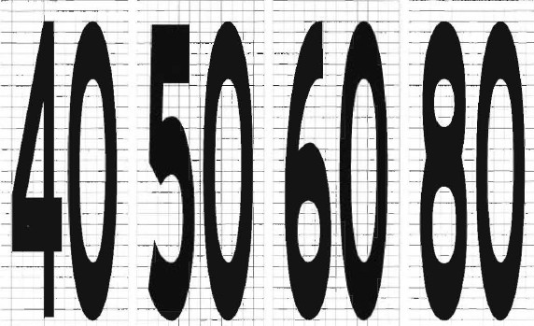
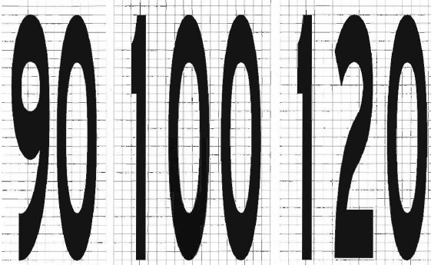
车道速度标记
分为40,50,60,80,90,100,120
标注原则：
1、尽量一个框标全，太远的地方特征实在不明显可以不标注。
2、对于异形角度扭曲的标线，可用两个或三个框标注，框之间应有大量重叠

Slide 6
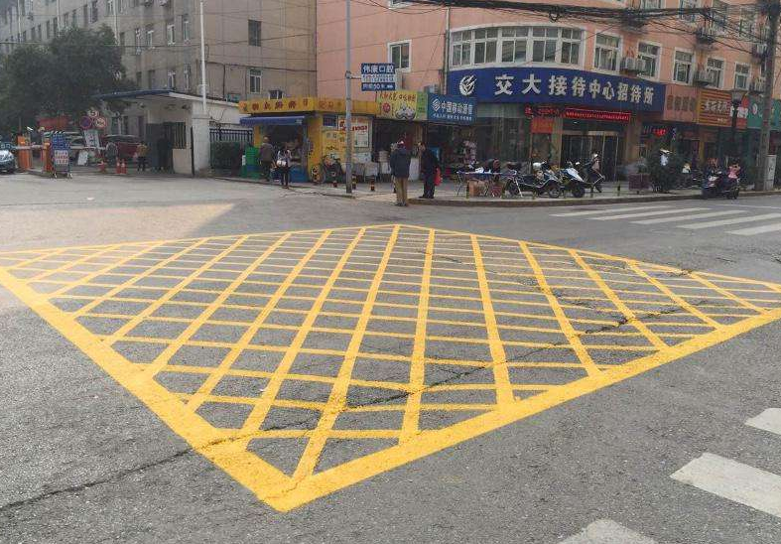
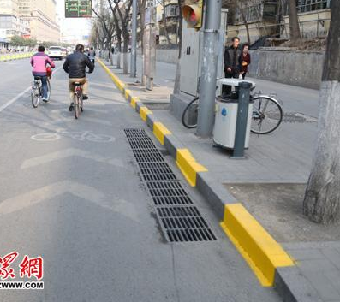
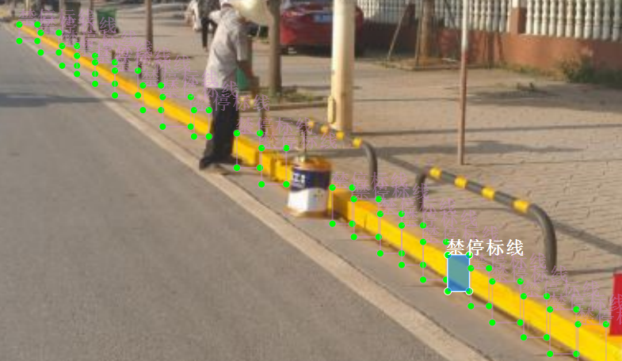
禁停标线
分为路边禁停线和网状线
标注原则：
1、网状线尽量一个框标全，若使用多个框，应尽量减少框的个数。
2、路边禁停线，用多个小框堆叠，远处特征不明显的地方可以不标注。

Slide 7
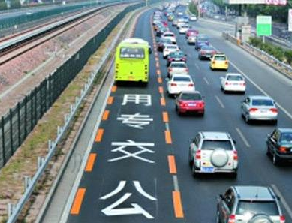
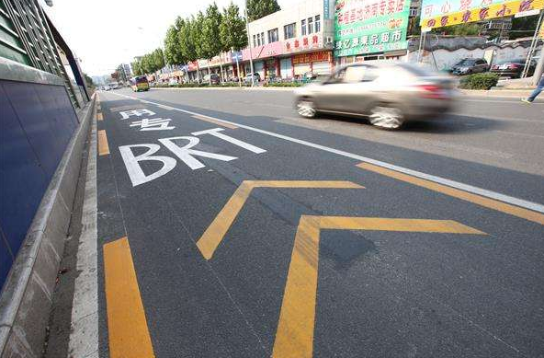
专用车道线
主要分为BRT车道和公交专用车道
标注原则：
1、尽量一个框标全，若使用多个框，应尽量减少框的个数。

Slide 8
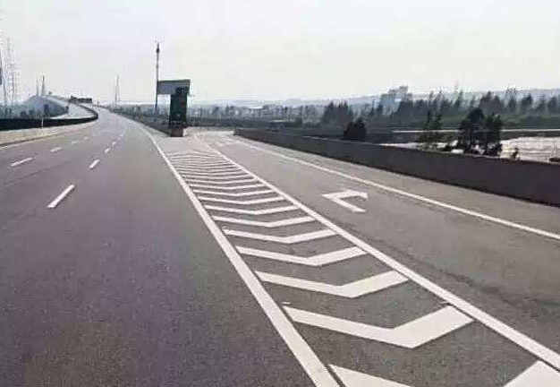
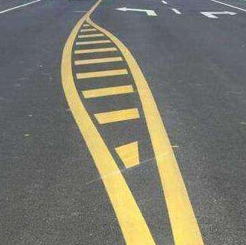
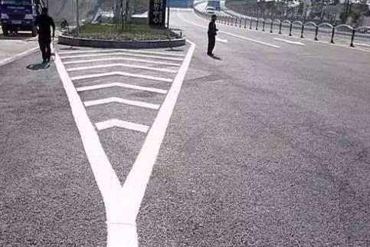
导流线
不做分类
标注原则：
1、尽量一个框标全，若使用多个框，应尽量减少框的个数。
2、远处特征不明显的地方可以不标注。

Slide 9
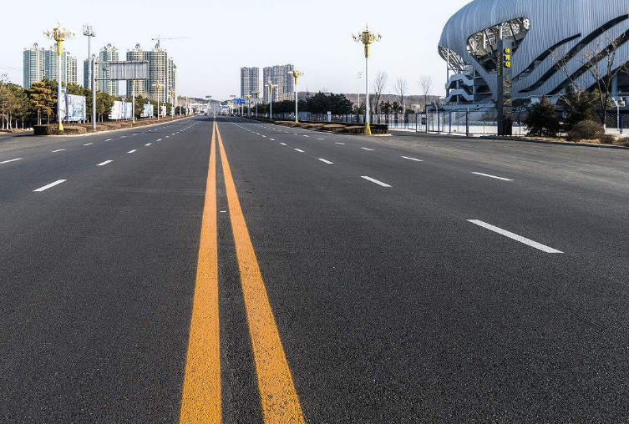
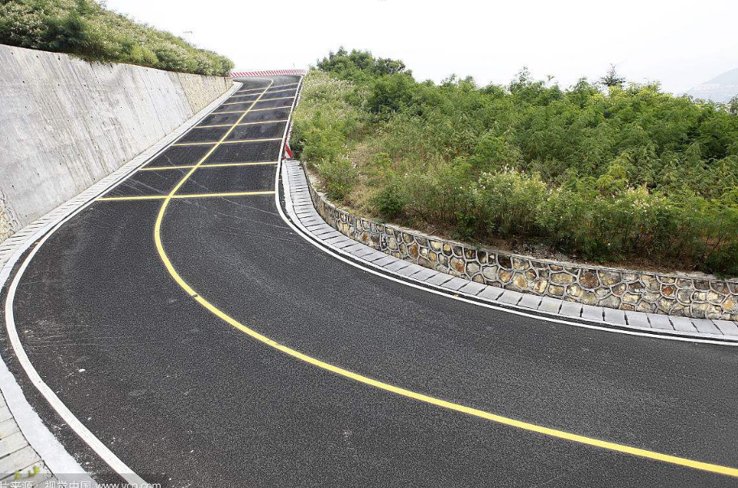

禁越线
不做分类
标注原则：
1、尽量一个框标全，若使用多个框，应保证框之间有部分重叠。
2、远处特征不明显的地方可以不标注。

Slide 10
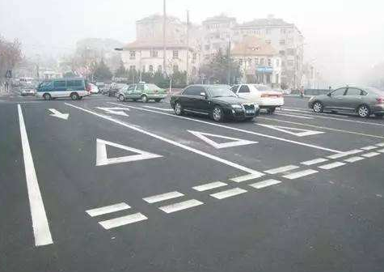
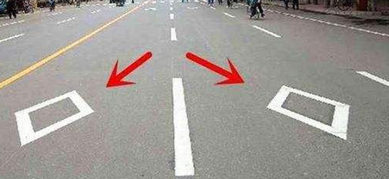
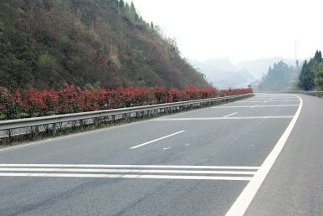
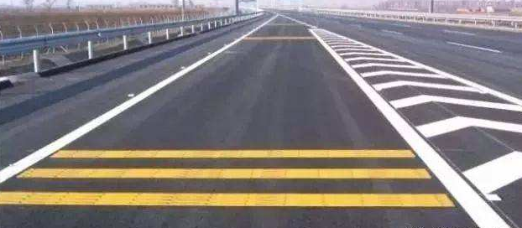
减速标线
不做分类
标注原则：
1、尽量一个框标全，若使用多个框，应尽量减少框的个数。

Slide 11
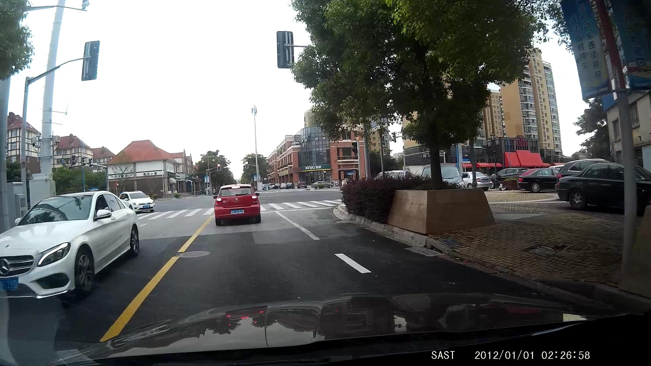
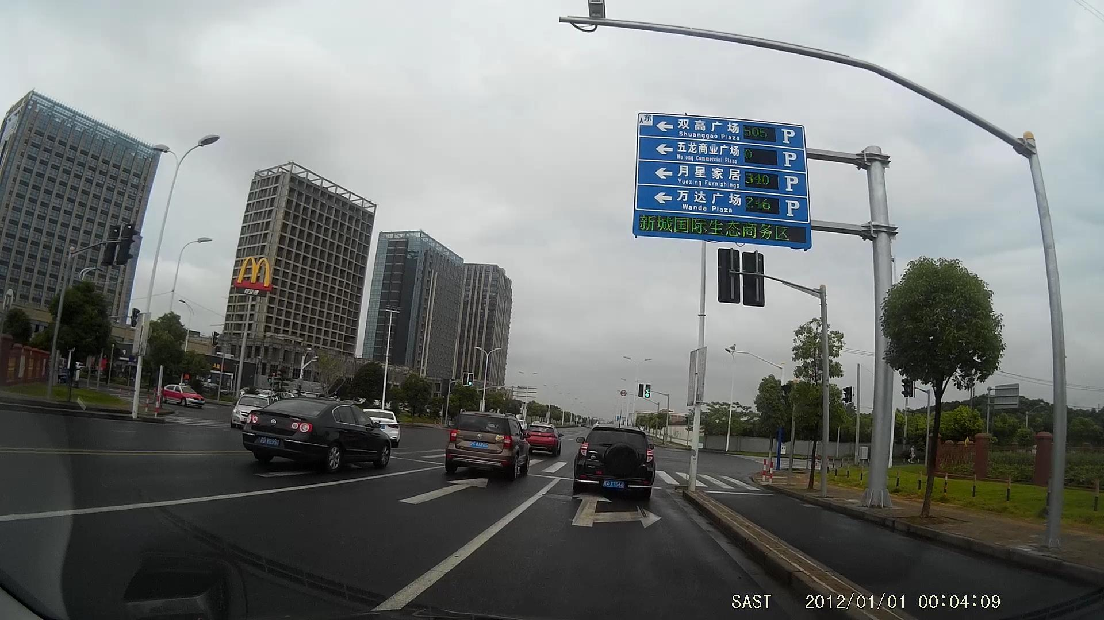
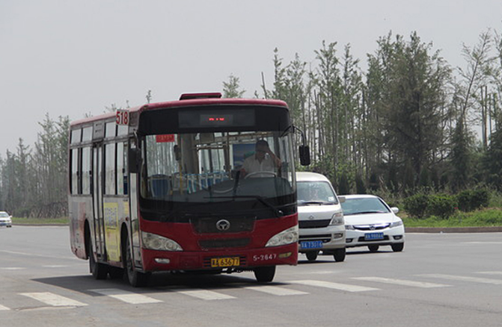
车型
主要分为car、bus和truck
标注原则：
1、一个框标全
2、若遇到遮挡，则仅标注可见部分
3、若远处多车连续较小，一个框标全

Slide 12
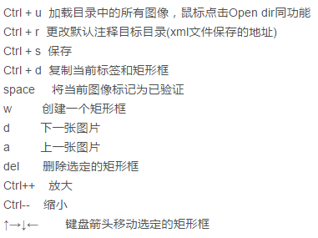
共分11类，31种label
labelimg使用教程https://blog.csdn.net/xunan003/article/details/78720189
车道线
单车道线（虚线）
单车道线（实线）
地面标识
黄色车道线（单和双）
指示标线
直行标线
左转标线
右转标线
掉头标线
。。。
直行加左转标线

Slide 13
